Slide 1
Aplikované psychosociální vědy

Slide 2
Organizace předmětu
1/0
Zkouška
Po 19:00-19:50
A111/311
Zdroje:
  Literatura
  Prezentace
    Základní podoba
    Rozšířené
Nutnost sledovat aktuální situaci (zájemci o hodnocení A)
Bonusy za účast (evidence pouze pro pozitivní motivaci)

Slide 3
Témata
Úvod – zaměření předmětu, cíle, struktura
Základní sociologické poznatky, filosofická východiska, vztah mezi sociologií a psychologií
Začlenění sportovce do společnosti – sociologické a psychologické aspekty
Aspekty současné společnosti: postmodernismus, sportifikace, technologizace
Komunikace ve sportu: verbální a nonverbální prostředky
Kultura ve sportovním prostředí: aspekty masovosti, prahy zmasovění a možnosti řešení problémů vzniklých mainstreamovými tlaky
Základy verbální a nonverbální komunikace
Analýza psychických stavů osobnosti sportovce, autodiagnostika aktuálních psychických stavů
Diagnostika skupinových vztahů – sociální dimenze
Předstartovní, startovní a soutěžní stavy, psychologická selhání
Zdraví a jeho dimenze
Duševní zdraví rozhodčího

Slide 4
Zkouška: písemný test, ústní pohovor.
Organizace. Bezprostředně po absolvování testu proběhne debata ve skupině o testových otázkách, jejich kontextu a správných odpovědích. Dále budou následovat krátké individuální výstupní pohovory.
Test se skládá z 20 otázek. Je rozdělen do 2 částí. Část A obsahuje 14 uzavřených otázek (varianty odpovědí = A–D). Část B obsahuje 6 otázky otevřené. Pro úspěšné zvládnutí testu je třeba dosáhnout 75 % úspěšnosti.
Bonus – 0,5 bodu za účast na přednášce

Slide 5
Základní literatura
SMÉKAL, Vladimír. Pozvání do psychologie osobnosti. Člověk v zrcadle vědomí a jednání. Brno: Barrister&Principal, 2002. 517 s. Studium. ISBN 80-85947-80-3.
VANĚK, Miroslav. Psychologie sportu. Vyd. 1. Praha: Státní pedagogické nakladatelství, 1980. 180 s.
SEKOT, Aleš. Sport a společnost: Socializační kontext. In Společenská úloha sportu. 1. vyd. Praha: Univerzita Karlova, 2009. s. 36-44, 9 s. ISBN 978-80-86317-72-4.
SLEPIČKA, Pavel, Václav HOŠEK a Běla HÁTLOVÁ. Psychologie sportu. Vyd. 1. Praha: Univerzita Karlova v Praze, nakladatelství Karolinum, 2006. 230 s. ISBN 8024612909.

Slide 6
Klíčová slova
Aplikovaný
  Formát předmětu
Psychosociální
  Prerekvizita
Věda
  pozitivismus

Slide 7
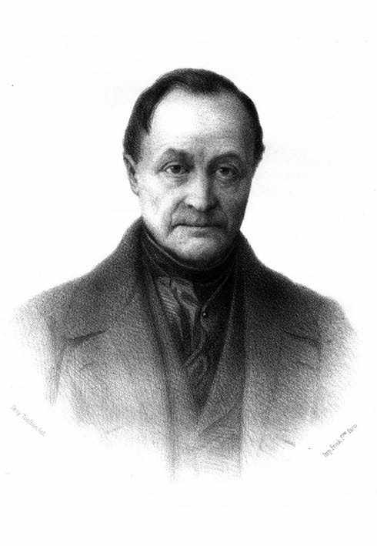
Auguste Comte (1798-1857)
- francouzský matematik, společenský reformátor a originální myslitel, zakladatel pozitivismu a jeden ze zakladatelů sociologie.

Slide 8
Historie a osobnosti sociologie
Sociologie se začala formovat až na začátku 19. století. Za otce sociologie je považován francouzský filosof Auguste Comte, který také v roce 1838 poprvé užívá slovo sociologie (z latinského socius = společník nebo societas = společnost a řeckého logos = slovo, výklad).
Comtova sociologie je pojímána jako pozitivní věda o společenském pokroku stojící na vrcholu hierarchie věd.
Přibližně ve stejné době jako Comte zveřejňují své úvahy o vztazích ve společnosti a společenském vývoji Herbert Spencer a Karel Marx.
Vedle těchto tří osobností patří do šestice sociologických klasiků ještě o generaci mladší Vilfredo Pareto, Ferdinand Tönnies, Émile Durkheim, Max Weber a Georg Simmel.
V 90. letech 19. století se sociologie institucionalizovala, první nezávislou katedru sociologie založil Albion Woodbury Small v roce 1892 na Chicagské univerzitě (viz též Chicagská škola)

Slide 9
Sociologie
vědu o společnosti (sociální fyziku) zakládá Comte
  jednak jako součást své teorie o historickém vývoji poznání lidstva
  jednak v reakci na stav společnosti své doby, který považoval za velmi kritický.
Cílem vědy o společnosti je vybudovat systém teoretického poznání, jehož aplikace v politice umožní s co nejmenšími náklady a co nejrychleji překonávat krize, jimiž lidstvo při svém civilizačním vývoji prochází
- Comte dělí sociologii na
  sociální statiku (zkoumání podmínek existence a fungování společnosti, studium sturktury řádu)
  sociální dynamiku (analýza zákonů vývoje/pokroku směřujícího ke konečnému stadiu pozitivismu)

Slide 10
Pozitivismus
Termín pozitivismus v nejširším slova smyslu označuje každou filozofickou nebo vědeckou teorii dovolávající se čistého a prostého poznávání empirických faktů nebo takovou, která se opírá o jistoty experimentálního typu.
Pozorování empirických faktů musí být vedeno teorií, jinak je slepé a bez užitku. (I. Kant: „Myšlenky bez obsahu jsou prázdné, smyslový názor bez pojmů je slepý.“)
Pomocí zkoumání empirických faktů lze dospět k formulování obecných sociologických zákonů jakožto neměnných a opakujících se vztahů posloupnosti a podobnosti mezi jevy.
Cílem pozitivistické sociologie je rozvinout v kontaktu se zkoumanou realitou abstraktní teoretické principy, jimiž se bude každé další pozorování řídit a zároveň je bude zpětně testovat a modifikovat.
  pono, -ere, posui, positum = klást

Slide 11
Zákon tří stádií
těmito stadii (del Comta) procházejí lidské myšlení (rozum), ontogeneze jednotlivce, všechny obory lidského vědění a dějiny lidstva:
1) Teologické stadium: lidská mysl usiluje o absolutní vědění, o odhalení neměnné povahy bytí. Protože však takové otázky člověk nedokáže zodpovědět skrze empirické poznání, věří se v této fázi, že všechny jevy jsou produkovány díky jednání nadřpirozených bytostí. Cílem společnosti je neustálý výboj a vztah v ní mají podobu vojenských vazeb. Základní institucí je otroctví. Duchovními vůdci jsou kněží, světskými vojevůdci. Nejvýraznější jednotkou je rodina. Základem integrace jsou kontakty mezi skupiniami a duch náboženství.
2) Metafyzické stadium: člově předpokládá existenci abstraktních sil schopných produkovat veškeré jevy, s nimiž přichází do kontaktu. Příčiny dění však už nejsou spatřovány vně věcí, ale přímo v nich. Namísto boha tak nastupuje pojem přírody. Stále převládá představivost nad pozorováním. Duchovními vůdci jsou kněží a filozofové, světkoumoc zastupují právnící. Základní sociální jednotkou je stát – kontrola z jeho strany pomocí práva a armády je základem integrace.
3) Pozitivní stadium: mysl vzdala marné hledání absolutních počátků a konečných určení univerza a věnuje se studiu zákonů, tj. neměnných vztahů posloupnosti a podobnosti mezi jevy. Člověk se zde zříká nároků na absolutní vědění a spokojuje se s postupným, nikdy nekončícím přibližováním pravdě. Vědění je založeno na pozorováním přísně vědeckou metodou. Duchovními vůdci jsou vědci, nejvýraznější sociální jednotkou pak průmysl s průmyslníky jako světskými vůdci. Základem aktivit se stává výroba a osou sociální integrace vzájemná závislost.

Slide 12
Hierarchie věd
Čím výše stojí určitá disciplína v hierarchii věd, tím je její předmět bádání specifičtější, komplexnější a méně přístupný exaktnímu měření a predikci.
Vědění jednotlivých disciplín dosahuje pozitivního stadia tím dříve, čím je obecnější, jednodušší a nezávislejší na ostatních vědách.
Každá věda v hierarchii se vynořuje v závislosti na dřívějším vývoji svých předchůdců, vždy podle zákona rostoucí komplexnosti a klesající obecnosti dosaženého poznání.
  Sociologie, biologie, chemie, fyzika, astronomie, matematika

